Slide 1
Servidores de mapas: MapServer
Alonso Bueno Herrero

Slide 2
Sumario
Contexto: la información geográfica en la web
MapServer: primeras ideas y características
Información adicional

Slide 3
1. Contexto: información geográfica en la web

Slide 4
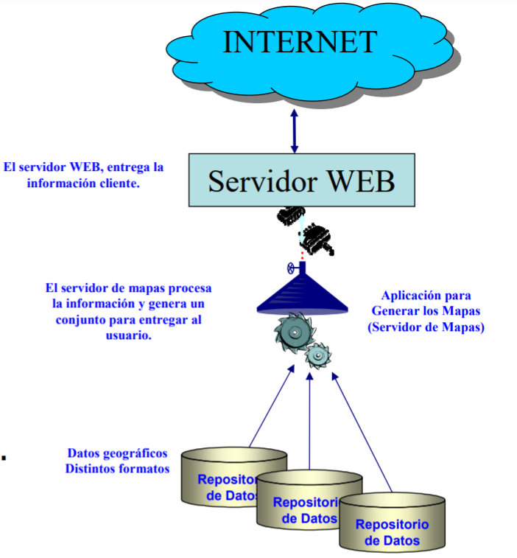
Información geográfica en la web: servidores de mapas
Un servidor de mapas permite publicar/acceder a
mapas,
contenido y
servicios SIG
en la web.
¿Por qué usarlos?

Slide 5
Información geográfica en la web: servidores de mapas
Objetivos
Generación de mapas para usuarios WEB
Ser la base de aplicaciones con contenido geográfico.
Compartir datos geográficos Implementar sitios SIG.
Razones para usarlos
Hacer llegar información geográfica a los miles de usuarios de Internet.
Integrar información de múltiples fuentes
Enriquecerlo con el uso de metadatos.

Slide 6
2. Conceptos sobre MapServer

Slide 7
Entonces, ¿qué es MapServer?
Wikipedia:
Es un entorno de desarrollo en código abierto para la creación de aplicaciones web SIG que permitan visualizar, consultar y analizar información geográfica a través de la red mediante la tecnología Internet Map Server (IMS).
Web oficial:
Es una plataforma de código abierto que permite
Crear y publicar aplicaciones espaciales
Crear y publicar datos espaciales (mapas interactivos, entre otros)
web oficial

Slide 8
Principales características
Salida cartográfica avanzada
Elementos de mapa automatizados (leyenda, regla, etc)
Consultas espaciales
Identificar objetos espaciales por atributos, punto, …
Soporte para scripting y desarrollo
PHP
Plantillas (templates) disponibles.
Fuentes TrueType
Python
Perl
Ruby
Java
Plataforma .NET
Renderizado de alta calidad
Multiplataforma:
Linux, Windows, Mac OS X, Solaris y más
Generación de salida de consulta basada en OGR
Soporte para consultas sobre raster.
Plantillas para personalizar las salidas
MapScript
GDAL/OGR

Slide 9
Estándares implementados
Estándares OGC soportados:
WMS (cliente/servidor)
WFS (non-transaccional, cliente/servidor)
WMC
WCS
FE
SLD
GML
SOS
OM
Servicio de vistas compatible con INSPIRE.
IDE

Slide 10
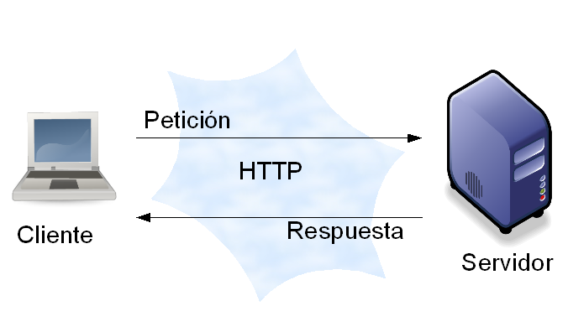
Pero… ¿cómo funciona?
Comportamiento “típico” de un servidor web.
Ideas clave:
1. MapServer es un programa CGI que se encuentra inactivo en el servidor web.

Slide 11
Pero… ¿cómo funciona?
Comportamiento “típico” de un servidor web.
Ideas clave:
2. Cuando recibe una petición genera la imagen del mapa solicitado.

Slide 12
Pero… ¿cómo funciona?
Comportamiento “típico” de un servidor web.
Ideas clave:
2. Cuando recibe una petición genera la imagen del mapa solicitado.
Petición
Resultado
Mapfile

Slide 13
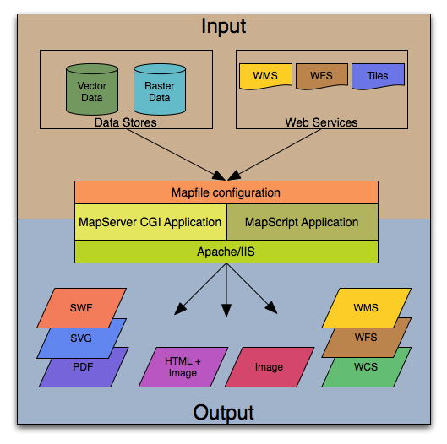
Aplicaciones MapServer

Slide 14
Aplicaciones MapServer
Map file: fichero de configuración de la aplicación. Permite definir todas las propiedades del mapa a mostrar.
Datos geográficos: fuentes de datos geográficos ráster o vectoriales. Por efecto, se usa la nomenclatura ESRI.
Páginas HTML: son la auténtica interfaz usuario-aplicación.
MapServer CGI: software que recibe las peticiones y devuelve la IG.
Servidor web: devuelve las páginas HTML. Imprescindible para poder instalar el software MapServer.

Slide 15
3. Tareas con MapServer

Slide 16
Instalación de MapServer
Tanto en Windows como en Linux
En Windows: uso del paquete desarrollado ad-hoc MS4W (MapServer for Windows).
1. Accedemos a la web https://ms4w.com/#
2. Descargamos el ejecutable llamado ms4w_4.0.4-setup.exe
3. Podemos hacer la instalación “Full” (luego veremos qué trae) y seguimos los pasos predeterminados del instalador hasta que termine la instalación.
4. Accedemos desde el navegador a cualquiera de las URL siguientes:
http://localhost/
http://127.0.0.1/
El resultado es:

Slide 17
¿Qué se ha instalado?
Apache HTTP Server version 2.0.58
PHP version 5.1.4 or 4.4.3-dev
MapServer CGI 4.8.4
MapScript 4.8.4 (CSharp, Java, PHP, Python)
MrSID support built-in
GDAL/OGR Utilities
MapServer Utilities
PROJ Utilities
Shapelib Utilities
OGR/PHP Extension 1.0.0
OWTChart 1.2.0
…

Slide 18
¿Qué se ha instalado?
Apache HTTP Server version 2.0.58
PHP version 5.1.4 or 4.4.3-dev
MapServer CGI 4.8.4
MapScript 4.8.4 (CSharp, Java, PHP, Python)
MrSID support built-in
GDAL/OGR Utilities
MapServer Utilities
PROJ Utilities
Shapelib Utilities
OGR/PHP Extension 1.0.0
OWTChart 1.2.0
…

Slide 19
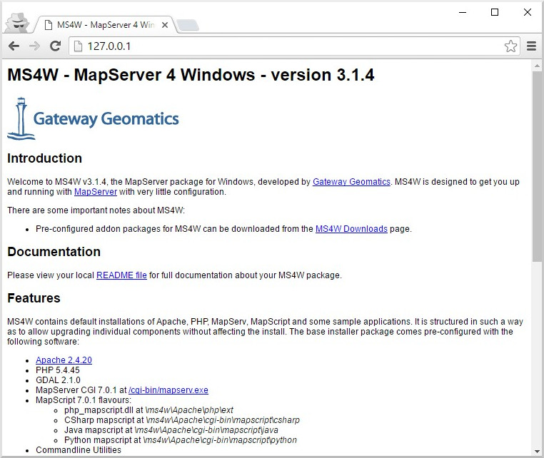

Slide 20
PRÁCTICA: Generando nuestro primer mapa a partir de una capa
Objetivo: servir una capa como un mapa
Cada objeto a definir empieza siempre por su nombre (MAP, WEB, …) y se cierra con el token END.
Elementos que definen el mapa a mostrar:
Nombre
Dimensiones
MAP
NAME "MAPSERVER QUICKSTART"
EXTENT -137 29 -53 88
UNITS DD
SHAPEPATH "/home/user/data/natural_earth/"
SIZE 800 600
IMAGETYPE PNG24
PROJECTION
"init=epsg:4326"
END
WEB
[…]
END
…

Slide 21
PRÁCTICA: Generando nuestro primer mapa a partir de una capa (ii)
Sobre la capa (LAYER)
STATUS : ¿la capa puede ser dibujada?
TYPE : el tipo de geometría usada (polígonos, líneas, puntos, …).
DATA : el nombre del archivo que usa la capa, en este caso un archivo shape.
CLASS : determina cómo dibujar la capa (estilo).
…
LAYER
NAME "Admin Countries"
STATUS ON
TYPE POLYGON
DATA "10m_admin_0_countries"
CLASS
STYLE
COLOR 246 241 223
OUTLINECOLOR 0 0 0
END
END
END
END

Slide 22
PRÁCTICA: Generando nuestro primer mapa a partir de una capa (y iii)
Generar el mapa-resultado mediante una consulta WMS.
El enlace sería similar a este:
http://localhost/cgi-bin/mapserv?map=/home/user/mapserver_quickstart.map&SERVICE=WMS&REQUEST=Getmap&VERSION=1.1.1&LAYERS=Admin%20Countries&SRS=EPSG:4326&BBOX=-137,29,-53,88&FORMAT=PNG&WIDTH=800&HEIGHT=600

Slide 23
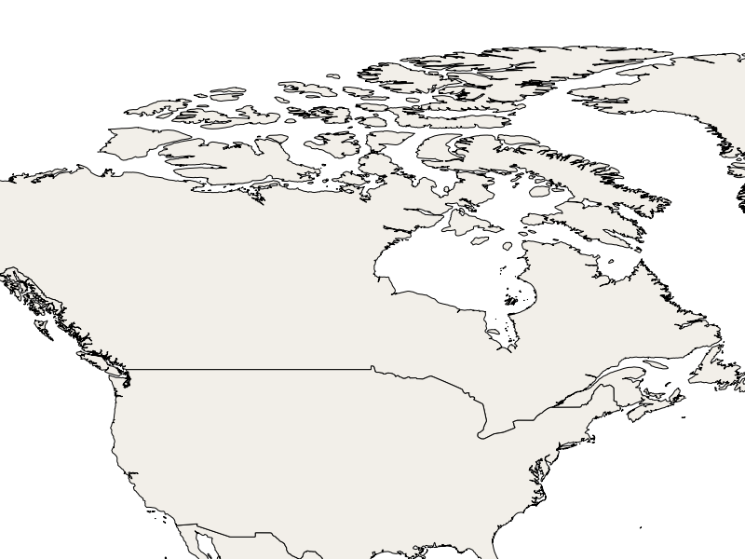

Slide 24
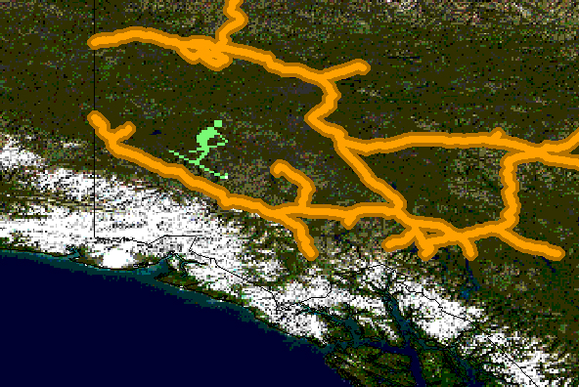
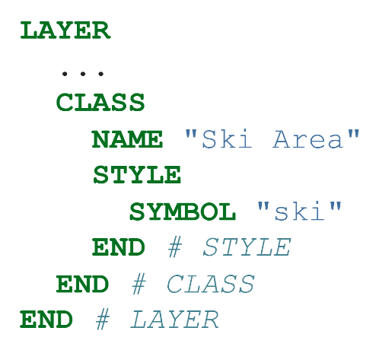
Otros resultados…

Slide 25
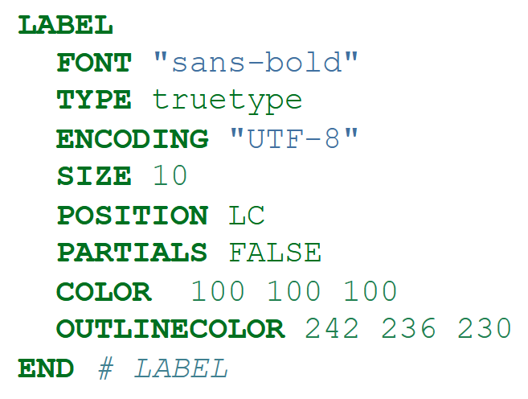
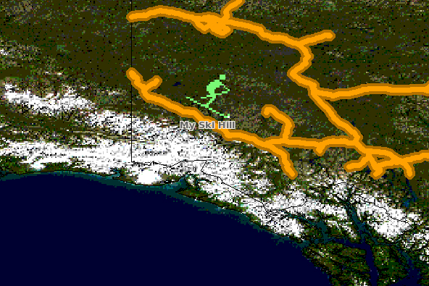
Otros resultados…

Slide 26
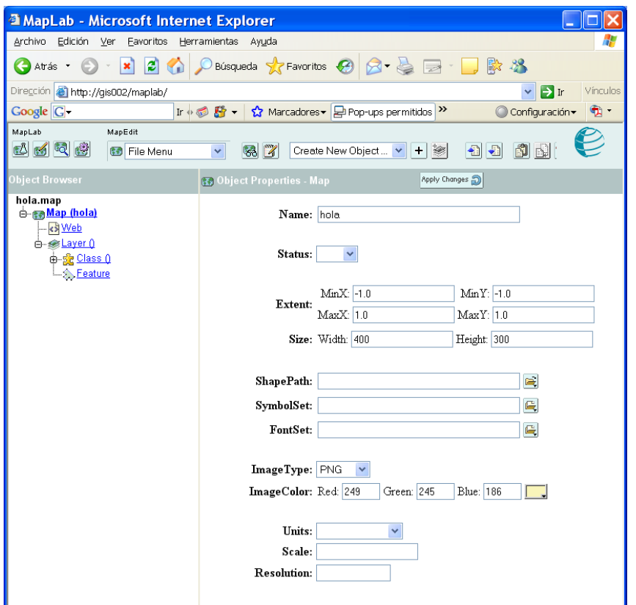
Una forma cómoda de generar MAPFILE
MapLab
Software que actúa de interfaz para generar los mapas.
Equivalencia con la interfaz de GeoServer (estructura y funcionamiento)

Slide 28
MapServer versus GeoServer
 | MapServer | GeoServer
Diferencia 1 | Mejor con WMS | Mejor con WFS
Diferencia 2 | No soporta WFS-T | Sí lo soporta
Diferencia 3 | Más antiguo (1996) | Más reciente y actualizado (2003)
Diferencia 4 | Trabaja con CGI | Trabaja con J2EE
Diferencia 5 | No proporciona web gráfica de administración | Proporciona web de administración
Diferencia 6 | Potente sistema cartográfico | --

Slide 29
FIN
Enlaces recomendados

Slide 30
ANEXOS

Slide 31
A1. GDAL/OGR
Referencia: https://mappinggis.com/2016/05/gdal-libreria-oculta/#more-23766
GDAL/OGR es un conjunto de herramientas para tratamiento de datos Geoespaciales. Es libre y de código abierto.
Es un proyecto de la OSGeo, y nació en el 98
Es multiplataforma
GDAL lee y escribe datos raster y OGR lee y escribe datos vectoriales.
Acepta:
+140 formatos raster : GeoTIFF, Erdas Imagine, ECW, MrSID, JPEG2000, DTED, NITF, GeoPackage, …
+80 formatos vectoriales: ESRI Shapefile, ESRI ArcSDE, ESRI FileGDB, MapInfo, GML, GPX, KML, PostGIS, Oracle Spatial, GeoPackage, GeoJSON y formatos no espaciales como CSV, XLS, XLSX, ODS.
Soporta archivos grandes, de más de 4GB.

Slide 32
A2. ¿Qué es una Infraestructura de Datos Espaciales (IDE)?
Sistema de Información formado por recursos para gestionar información geográfica a través de la web.
4 componentes principales:
Datos
Metadatos
Servicios
Aspectos organizativos
Se trata de una iniciativa que está en pleno auge.

Slide 33





A2.1 Infraestructuras de Datos Espaciales en las instituciones
Institución o territorio | Enlace
Comunidad Europea (INSPIRE) | https://inspire.ec.europa.eu/
Ministerio de Obras Públicas | http://www.idee.es/
Junta de Andalucía (IDEA) | https://www.ideandalucia.es/portal/
Junta de Castilla y León (IDECYL) | https://cartografia.jcyl.es/web/es/idecyl.html
Generalitat de Catalunya | https://www.ide.cat/

Slide 34
A3. MapServer y la interfaz CGI
MapServer produce mapas en un entorno CGI en el cual un usuario accede al servidor Apache desde un navegador.
CGI (en castellano «Interfaz Común de Pasarela», abreviado CGI) es una importante tecnología de la World Wide Web que permite a un cliente (explorador web) solicitar datos de un programa ejecutado en un servidor web. CGI especifica un estándar para transferir datos entre el cliente y el programa. Es un mecanismo de comunicación entre el servidor web y una aplicación externa.
Las aplicaciones CGI fueron una de las primeras maneras prácticas de crear contenido dinámico para las páginas web.
En una aplicación CGI, el servidor web (Apache, p.e.) pasa las solicitudes del cliente a un programa externo (MapServer).
La salida de dicho programa es enviada al cliente en lugar del archivo estático tradicional.
CGI ha hecho posible la implementación de funciones nuevas y variadas en las páginas web, de tal manera que esta interfaz rápidamente se volvió un estándar, siendo implementada en todo tipo de servidores web.

Slide 35
Referencias
Seminario sobre “Servidores de mapas” del “Proyecto del Atlas Nacional Interactivo de México”: Mondragón, Mu, Reyes. Enlace: silo.tips-taller-servidores-de-mapas.pdf
https://ms4w.com/#
Manual práctico MapServer: https://www.gbif.es/wp-content/uploads/2018/02/Mapserver_admon_local.pdf
Curso de profundización en el manejo de Mapfiles del Ministerio de Fomento: https://www.idee.es/resources/presentaciones/JIDEE07/ARTICULOS_JIDEE2007/Articulo1-Anexo-archivo-map.pdf
https://mapserver.org/introduction.html
https://live.osgeo.org/archive/10.5/es/quickstart/mapserver_quickstart.html

